Slide 1
《数据库原理及应用》
授课教师：张凤荔

Slide 4
《数据库原理与应用》是计算机科学与技术、软件工程、网络工程等专业的一门专业基础课程。
数据库是数据管理的最新技术，是计算机科学的重要分支，是计算机应用中一个非常活跃、发展迅速、应用广泛的领域。
专业核心课程，本课程既培养学生掌握一种数据库操作语言、对现实世界进行分析与建模的能力，又使他们具备分析问题、解决问题、建立数据库模型的能力。

Slide 5
（一）本课程简介
1、课程目标
理解数据库原理，掌握数据库应用技术、数据库开发方法等技术知识。
培养数据库应用分析、数据库设计、数据库管理、数据库编程能力。
2、课程学习内容
数据库系统概论 3学时
数据库关系模型 4学时
结构化查询语言 8学时
数据库设计与实现 8学时
数据库管理 6学时
数据库应用编程 7学时
NoSQL数据库技术 4学时

Slide 6
（二）本课程教学
1、课程定位
软件工程专业学科基础课程
2、课程学分与学时
课程3学分，课程讲授40学时,实验8学时。
3、教学方式
采用“翻转课堂教学”方式进行课程教学，并以“项目案例学习”、“挑战性研讨”、“做中学”方式掌握数据库原理与应用技术。
学生需基于Mooc自主学习，参与课堂讨论，并需要完成一定的课外上机实践作业。

Slide 7
（三）课程考核方式
1、考核方法
课程考核分课程作业、单元测试、上机实验、期末考试四个环节，分别占10%、20%、20%、50%成绩比例。
2、成绩计算
作业成绩=实践作业成绩-缺勤次数-缺讨论次数
单元测试成绩=多次单元测试的平均值
上机实验成绩=上机测评ⅹ0.9+实验报告ⅹ0.1
期末考试闭卷

Slide 8
（四）教材与参 考 书
课程教材：
“数据库系统-原理、设计及编程”（Mooc版） ，陆鑫，张凤荔，陈安龙，人民邮电出版社, 2019.1
参考书：
1．PostgreSQL实战，谭峰，张文升 著，机械出版社，2018.7
2、NoSQL数据库入门与实践，刘瑜，刘胜松著，中国水利水电出版社，2018.2

Slide 9
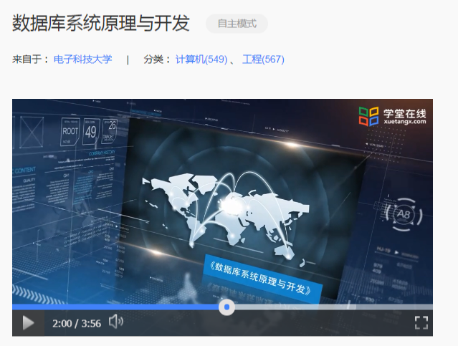
（五）慕课学习网站
Mooc学习网站：
学堂在线-国家精品课程学习平台
http://www.xuetangx.com/courses/search?query=数据库

Slide 10
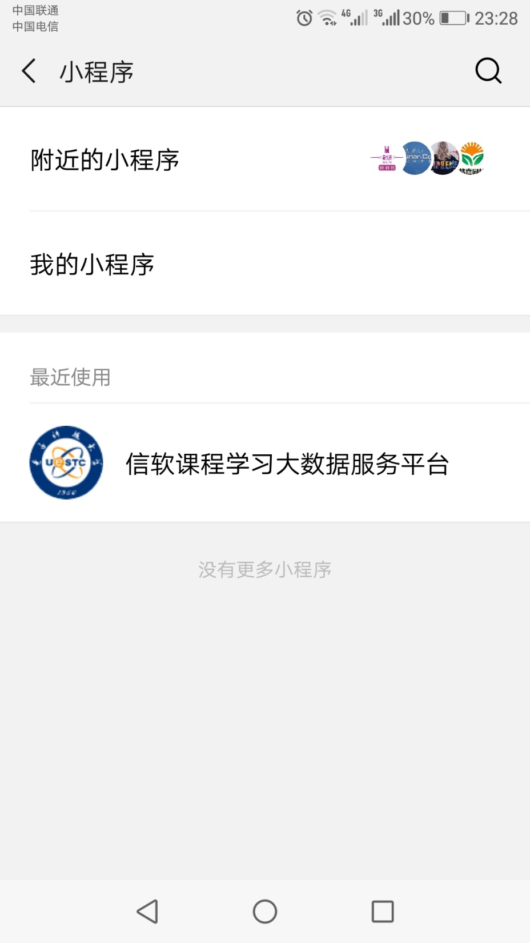
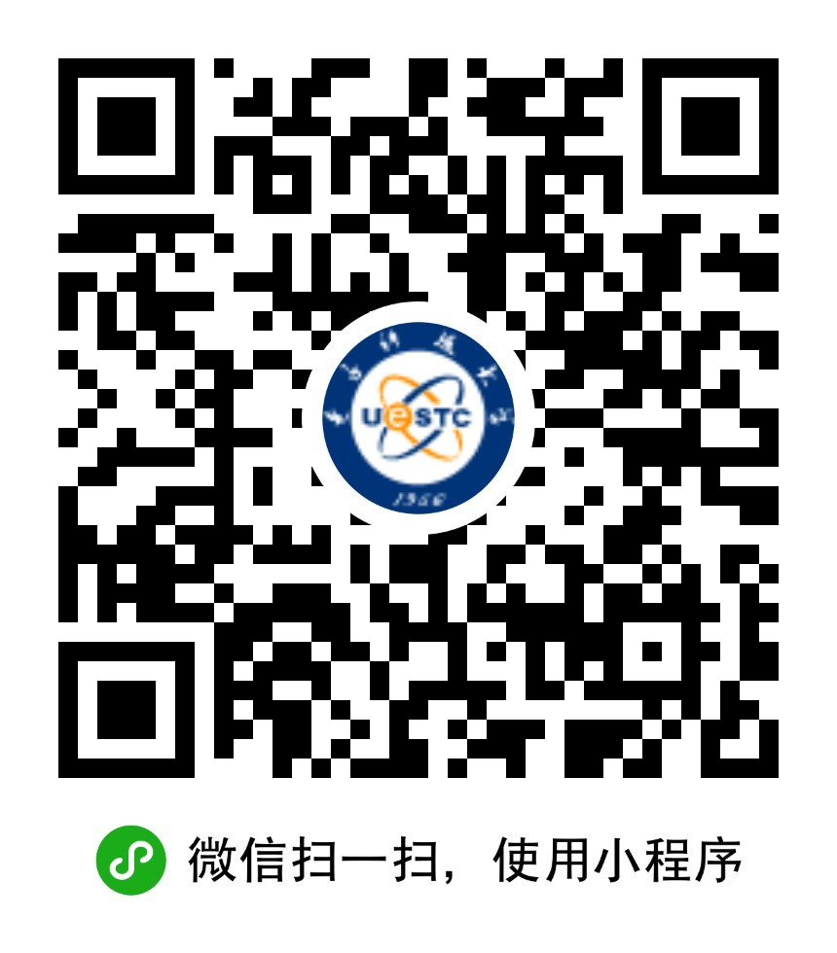
（六）课程学习平台

Slide 11
（七）课程实践软件
课程实践使用的数据库软件
[1]Postgre SQL 10
[2]pgAdmin4
[3]Sybase PowerDesigner16.5

Slide 12
（八）课程答疑
教师答疑：
[1]每周三下午4:30-5:30，主楼中416房间
[2]微信小程序: “课程讨论”

